Slide 1
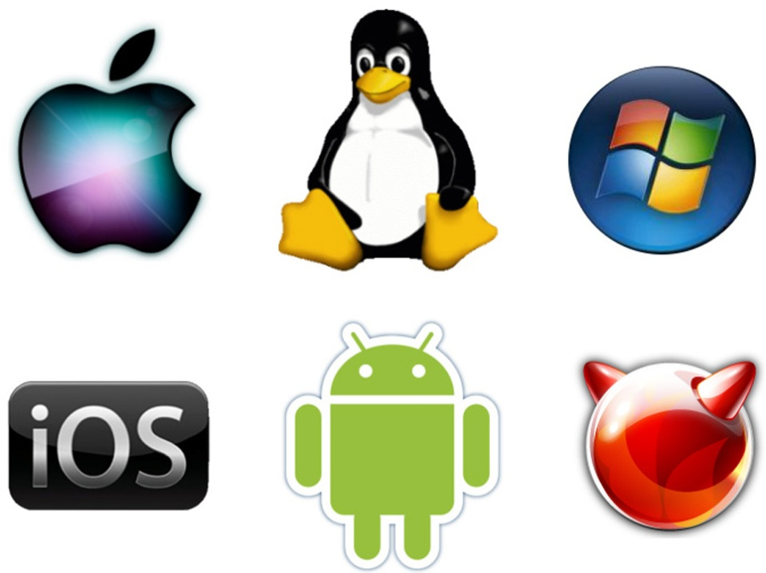
Операционная система

Slide 2
Операционная система
комплекс программ, управляющий:
техническими устройствами ПК,
работой с файловой системой,
прикладными программами,
распределением ресурсов,
вводом и выводом данных с помощью периферийных устройств.

Slide 3
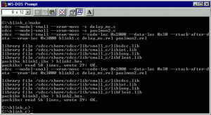
Виды ОС
Однозадачные – выполняют 1 программу в данный момент
Многозадачные – выполняют несколько программ одновременно
Существуют разные версии одной ОС

Slide 4
Состав ОС 1. Командный процессор (интерпретатор)
специальная программа, которая обеспечивает диалог ПК с пользователем.
запрашивает у пользователя команды и выполняет их (удаление, переименование файла, печать документа и т.п).

Slide 5
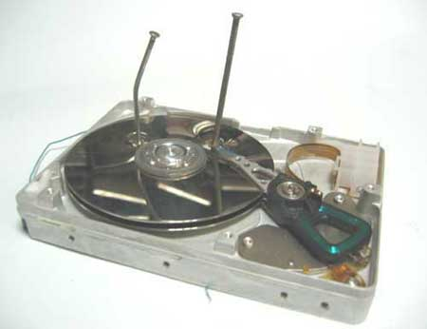
2. Управление файловой системой
Файловая система - способ организации, хранения и именования данных в памяти ПК.
Обмен файлами между устройствами
Действия над файлами

Slide 6
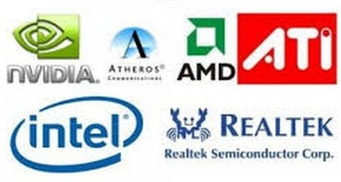
3. Драйверы
специальные программы, которые управляют работой переферийных устройств.
Каждому устройству соответствует свой драйвер. При включении компьютера происходит загрузка драйверов в оперативную память.
ЧАЩЕ: Устанавливают дополнительно!

Slide 7
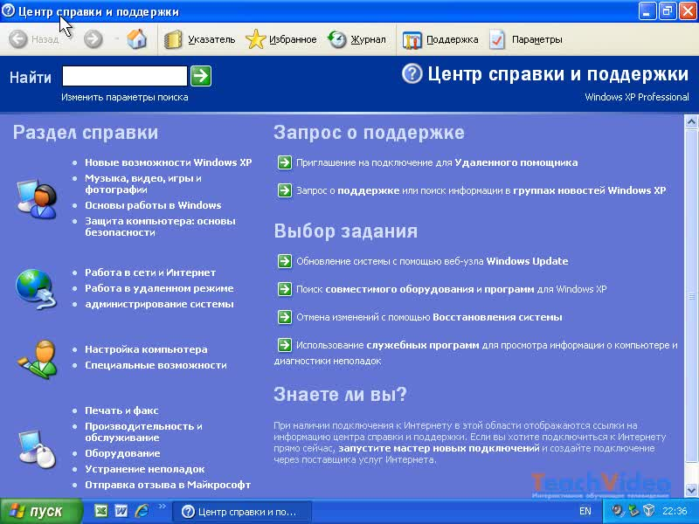
4. Справочная система
предназначена для быстрого получения информации об ОС и ее частях.

Slide 8
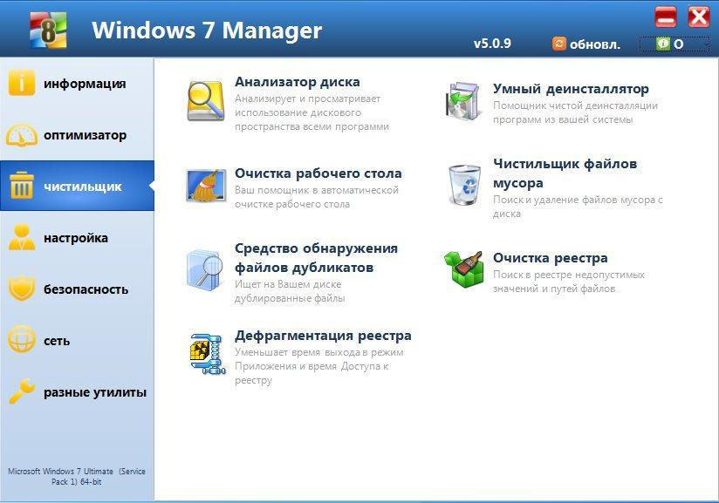
5. Сервисные программы
Утилиты – служебные программы позволяют обслуживать диски (проверять, сжимать, дефрагментировать и т. д.), выполнять операции с файлами (архивировать и т. д.), защищать от вирусов и т. д.

Slide 9
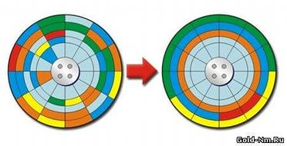
Дефрагментация
это процесс объединения фрагментов файлов на жёстком диске
возникает по мере сохранения, изменения или удаления файлов. Исходный файл и последующие изменения, внесенные в него, часто сохраняются в разных местах жесткого диска. Это приводит к замедлению работы компьютера, которому требуется обращаться к разным местам жесткого диска для открытия одного файла.

Slide 10
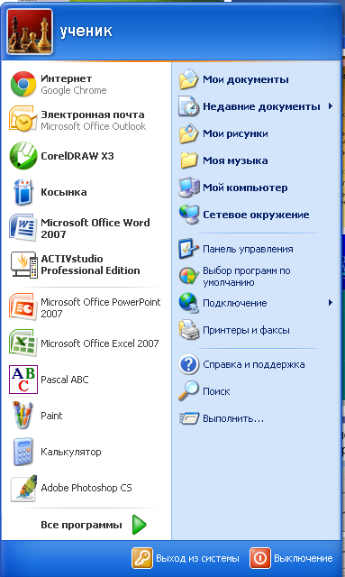
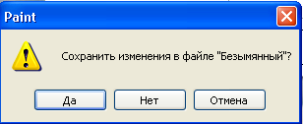
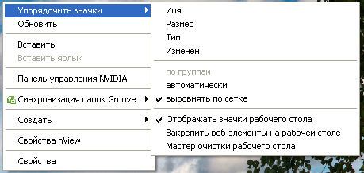
6. Графический интерфейс
Набор программ, с помощью которых пользователь вводит информацию в ПК.
Элементы:
Рабочий стол
Панель задач
Диалоговые окна
Меню
Значки, ярлыки
Ярлык – ссылка на объект
(файл, папка, программа)

